Slide 1
LIVELLO GENERALE MATURITÀ
AREA
RISULTATO
STRATEGIA
2 - ROTTA
CULTURA
1 - DERIVA
PROCESSI
1 - DERIVA
MERCATO
1 - DERIVA

Slide 2
STRATEGIA
RISULTATO
COMMENTO
2 - ROTTA
L’organizzazione inizia a definire una direzione più chiara rispetto ai temi DEIA, introducendo obiettivi, responsabilità e strumenti di pianificazione più strutturati. La leadership riconosce il valore strategico della cultura organizzativa, dell’inclusione e della sostenibilità delle pratiche interne, favorendo un primo allineamento tra visione e azione. Restano tuttavia differenze significative tra funzioni e livelli organizzativi, e la capacità di tradurre gli obiettivi in comportamenti coerenti è ancora in evoluzione.
SOTTOGRUPPO
RISULTATO
ATTIVITÀ SUGGERITE
Strategia e Pianificazione
2 - ROTTA
Integrare gli obiettivi DEIA nei processi di pianificazione aziendale e nei momenti decisionali più rilevanti. Rafforzare coordinamento, allocazione di risorse e monitoraggio delle iniziative per aumentare continuità e coerenza.
Governance e Leadership
1 - DERIVA
Chiarire ruoli, responsabilità e sponsorship sui temi DEIA, aumentando il coinvolgimento del management e creando momenti strutturati di confronto e indirizzo.
Misurazione e Impatto
1 - DERIVA
Introdurre primi strumenti di raccolta dati e ascolto organizzativo per comprendere bisogni, criticità e percezioni interne. Definire indicatori prioritari da monitorare nel tempo.

Slide 3
CULTURA
RISULTATO
COMMENTO
1 - DERIVA
Valori, comportamenti e modalità relazionali non sono ancora condivisi in modo chiaro e coerente nell'organizzazione. La qualità delle relazioni varia significativamente tra team e funzioni e le persone possono sperimentare difficoltà nell'esprimere idee, bisogni o punti di vista differenti e limitata sicurezza psicologica. Fiducia, ascolto e inclusione dipendono prevalentemente dalle sensibilità individuali e non costituiscono ancora elementi strutturali dell'esperienza organizzativa.
SOTTOGRUPPO
RISULTATO
ATTIVITÀ SUGGERITE
Cultura e Comportamenti
2 - ROTTA
Diffondere e rinforzare i comportamenti inclusivi attraverso pratiche condivise, esempi della leadership e momenti strutturati di confronto. Ridurre le differenze tra team allineando le modalità relazionali.
Benessere e Sicurezza Psicologica
1 - DERIVA
Creare le condizioni di base per la sicurezza psicologica, promuovendo ascolto, rispetto e possibilità di esprimersi senza timore. Individuare i principali fattori di disagio e avviare primi interventi.
Formazione e Consapevolezza
1 - DERIVA
Avviare primi percorsi di sensibilizzazione sui temi DEIA per costruire consapevolezza diffusa. Rendere accessibili contenuti e linguaggi di base, coinvolgendo le persone nei diversi ruoli.

Slide 4
PROCESSI
RISULTATO
COMMENTO
1 - DERIVA
I processi organizzativi non integrano ancora i principi DEIA e di accessibilità: selezione, gestione e sviluppo delle persone, così come gli strumenti di lavoro, possono generare barriere o disparità non intenzionali. Mancano criteri condivisi e presidio strutturato, e l'attenzione ai temi dipende dalle singole funzioni o persone più che da prassi consolidate.
SOTTOGRUPPO
RISULTATO
ATTIVITÀ SUGGERITE
Processi Operativi e Accessibilità
2 - ROTTA
Introdurre criteri di accessibilità e inclusione nei processi operativi più rilevanti, standardizzando accorgimenti e strumenti. Estendere progressivamente le buone pratiche oltre le funzioni pioniere.
Persone e Processi
1 - DERIVA
Rivedere i processi di gestione delle persone (selezione, valutazione, sviluppo) per individuare possibili disparità. Introdurre primi criteri condivisi orientati a equità e inclusione.
Innovazione, Ricerca e Sviluppo
1 - DERIVA
Sensibilizzare le funzioni di innovazione e sviluppo all'integrazione dei principi DEIA e di accessibilità. Individuare primi ambiti in cui inclusione e diversità possono migliorare prodotti, servizi e soluzioni.

Slide 5
MERCATO
RISULTATO
COMMENTO
1 - DERIVA
L'organizzazione non presidia ancora in modo intenzionale la relazione tra DEIA e mercato: brand, comunicazione e offerta non riflettono coerentemente principi di inclusione e accessibilità. L'attenzione a clienti e utenti con bisogni diversi è occasionale e l'impatto sociale del posizionamento non è oggetto di riflessione strategica.
SOTTOGRUPPO
RISULTATO
ATTIVITÀ SUGGERITE
Brand, Comunicazione e Rappresentazione
2 - ROTTA
Adottare linee guida per una comunicazione e una rappresentazione inclusive e accessibili, applicandole ai principali canali. Rafforzare la coerenza tra messaggi, valori e pratiche reali.
Clienti, Utenti e Accessibilità
1 - DERIVA
Comprendere i bisogni di clienti e utenti con caratteristiche ed esigenze diverse, individuando le principali barriere di accesso a prodotti e servizi. Avviare primi accorgimenti di accessibilità.
Impatto Sociale e Posizionamento
1 - DERIVA
Riflettere sull'impatto sociale dell'organizzazione e sul legame tra posizionamento e temi DEIA. Individuare primi ambiti in cui generare valore per comunità e stakeholder.

Slide 6
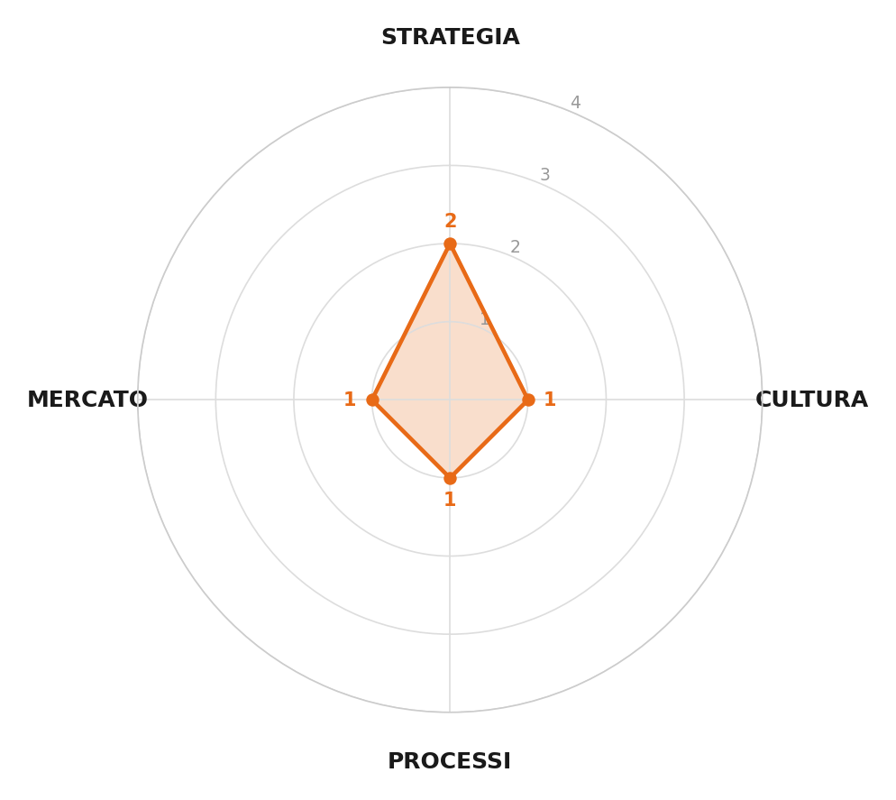
PROFILO DI MATURITÀ
Distribuzione dei livelli di maturità per area (radar) e per area/sottogruppo (sunburst)
LIVELLI PER AREA
STRATEGIA 2 - ROTTA
CULTURA 1 - DERIVA
PROCESSI 1 - DERIVA
MERCATO 1 - DERIVA
LIVELLO MACRO
1 - DERIVA
PUNTEGGIO MEDIO COMPLESSIVO 1,25 / 4
Le iniziative sono episodiche, scollegate e spesso guidate da esigenze immediate: non esiste ancora una direzione comune capace di orientare decisioni, pratiche e comportamenti in modo coerente.

